Slide 1
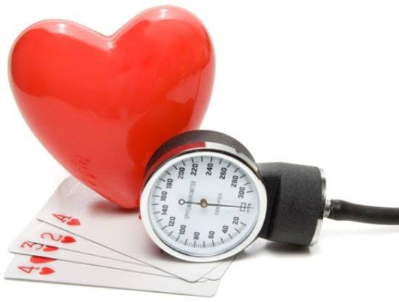
T R Ư Ờ N G Đ Ạ I H Ọ C D U Y T Â N
K H O A D Ư Ợ C
BỆNH TĂNG HUYẾT ÁP
GVHD: Th.s Nguyễn Phúc Học
SVTH: Nhóm 14 - Lớp: PTH 350H
Phùng Thị Nguyên 2020526382
Nguyễn Đoàn Khánh Trang 2020526256
Trần Thị Tranh 2020527529
Lê Thanh Tuấn 2021528289
Võ Trần Tố Vân 2020524967

Slide 2
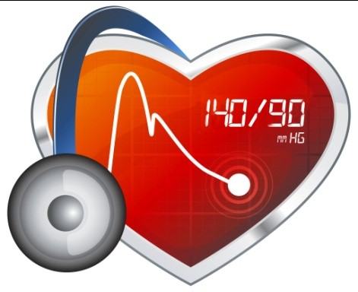
NỘI DUNG
Định nghĩa, nguyên nhân, bệnh sinh.
Chẩn đoán THA
Chẩn đoán xác định
Phân loại theo HA
Chẩn đoán nguy cơ
Xác định tổn thương đích
Phân loại theo nguy cơ
Xét nghiệm
Điều trị

Slide 3
1. ĐỊNH NGHĨA, NGUYÊN NHÂN, BỆNH SINH VÀ HẬU QUẢ:
1.1 Định nghĩa:
Tăng huyết áp là khi huyết áp tâm thu ≥ 140mmHg và/hoặc huyết áp tâm trương ≥ 90mmHg.
1.2 Nguyên nhân:
1.2.1 Tăng huyết áp nguyên phát:chiếm gần 90% trường hợp bị
tăng huyết áp (theo Gifford - Weiss).
1.2.2 Tăng huyết áp thứ phát:
- Bệnh thận- Nội tiết- Bệnh tim mạch-Thuốc- Nhiễm độc thai
nghén - Các nguyên nhân khác: Bệnh cường giáp…
1.2.3 Một số yếu tố làm dễ (thuận lợi):
- Yếu tố di truyền, bệnh tăng huyết áp có tính gia đình.
- Yếu tố ăn uống, ăn nhiều muối, ăn ít protit, uống rượu nhiều
- Yếu tố tâm lý xã hội, có tình trạng căng thẳng (stress)
thường xuyên.

Slide 4
1. ĐỊNH NGHĨA, NGUYÊN NHÂN, BỆNH SINH VÀ HẬU QUẢ:
1.3.a Cơ chế sinh bệnh của tăng huyết áp nguyên phát
THA động mạch thường kèm theo những biến đổi về sinh lý,liên quan đến hệ thần kinh giao cảm, thận, renin-angiotensin và các cơ chế huyết động, dịch thể khác.
- Biến đổi về huyết đông
- Biến đổi về thần kinh
- Biến đổi về dịch thể
1.3.b Cơ chế sinh bệnh của THA thứ phát: tùy vào nguyên nhân.
1.4 Hậu quả của THA:
- Tim: suy tim và bệnh mạch vành
- Não: tai biến mạch não
- Thận: vữa xơ động mạch thận, suy thận
- Mạch máu: vữa xơ động mạch
- Mắt: giảm thị lực

Slide 6
2. CHẨN ĐOÁN TĂNG HUYẾT ÁP:
2.1 Chẩn đoán xác định tăng huyết áp
Dựa vào trị số huyết áp đo được sau khi đo huyết áp đúng quy trình. Ngưỡng chẩn đoán THA thay đổi tùy theo từng cách đo huyết áp.

Slide 7
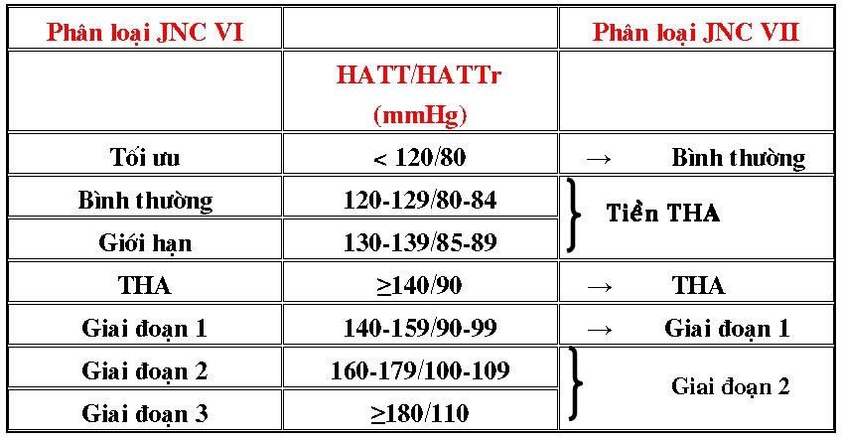
2.2 Phân loại bệnh theo chỉ số huyết áp - dựa vào trị số huyết áp do cán bộ y tế đo được.
Hội tim mạch Việt Nam (2008) & Hướng dẫn chẩn đoán và điều trị THA theo Quyết định số 3192/QĐ-BYT.
Phân loại mức độ THA theo JNC7 (2003)

Slide 8
2.3 Xác định các yếu tố nguy cơ
• Tăng huyết áp
• Tuổi (nam > 55 tuổi, nữ > 65 tuổi)
• Đái tháo đường
• Tăng LDL-c hoặc giảm HDL-c
• Độ lọc cầu thận < 60 mL/phút
• Tiền sử gia đình có bệnh tim mạch sớm
(nam < 55 tuổi, nữ < 65 tuổi)
• Vi đạm niệu
• Béo phì
• Giảm hoạt động thể lực
• Hút thuốc lá

Slide 9
2.4 Xác định tổn thương cơ quan đích
2.4.1 Tổn thương cơ quan đích tiền lâm sàng
- Tim lớn thất trái, đau thắt ngực tiền sử nhồi máu cơ tim, có can thiệp mạch vành trước đó, suy tim
- Não đột quỵ, thiếu máu não thoáng qua, sa sút trí tuệ
- Bệnh thận mạn
- Bệnh mạch máu ngoại biên
- Bệnh võng mạc
2.4.2 Tình trạng lâm sàng đi kèm
– Đái tháo đường
– Bệnh mạch não:
+ Nhồi máu não
+ Xuất huyết não
+ Cơn thiếu máu não thoáng qua
– Bệnh tim:
+ NMCT
+ Đau thắt ngực
+ Tái tưới máu mạch vành
+ Suy tim xung huyết
– Bệnh thận:
+ Tăng creatinin huyết tương:
Nữ > 120µmol/l(1,4mg/dl)
Nam > µmol/l(1,5mg/dl)
+ Albumin niệu > 300mg/ngày
– Bệnh mạch máu ngoại vi

Slide 10
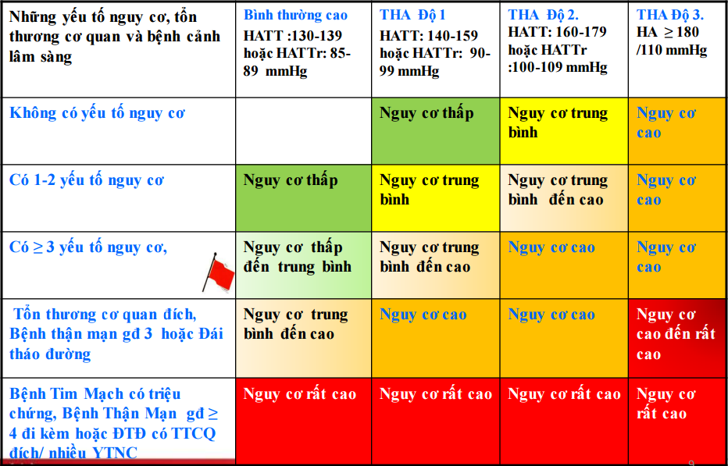
2.5 Phân loại bệnh theo nguy cơ tim mạch của bệnh nhân:

Slide 11
3. XÉT NGHIỆM
3.1 Xét nghiệm thường qui
Điện tâm đồ
Phân tích nước
Đường máu và hematocrit
Điện giải đồ K+, Ca++
Mức lọc cầu thận creatinin huyết thanh
Định lượng lipid máu
3.2 Các xét nghiệm bổ sung
Định lượng albumin niệu hoặc chỉ số albumin/ creatinin
3.3 Xét nghiệm sâu: tìm nguyên nhân-chỉ định khi không thể kiểm soát HA.
Chẩn đoán | Xét nghiệm
Bệnh thận mạn | Đánh giá độ lọc cầu thận
Hẹp quai động mạch chủ | Chụp cắt lớp điện toán mạch máu
Hội chứng Cushing | Tiền sử, test ức chế dexamathasone
U tủy thượng thận | Metanephrine và normetanephrine niệu 24 giờ
Cường aldosteron | Aldosterone 24 giờ
Bệnh mạch máu thận | Siêu âm Doppler, cộng hưởng từ mạch máu
Ngưng thở khi ngủ | Đo SpO2 khi ngủ
Bệnh lý tuyến giáp, cận giáp | Đo nồng độ TSH, PTH huyết tương

Slide 12
4. ĐIỀU TRỊ TĂNG HUYẾT ÁP
Mục tiêu:
- Đưa về giới hạn bình thường: < 140/90mmHg, ở bệnh nhân đột quỵ não trong những ngày đầu: duy trì HA ở 40-180/90-110mmHg
Giải quyết các yếu tố nguy cơ: hút thuốc, tăng cholesterol máu…
b. Nguyên tắc chung
Điều trị đều, đúng, đủ và lâu dài, đạt mục tiêu đề ra.
Tích cực với bệnh nhân đã có tổn thương cơ quan đích, không hạ HA quá mức: tránh tai biến.
c. Biện pháp
Không dùng thuốc: lối sống lành mạnh, chế độ luyện tập hợp lí.
Dùng thuốc:
Nhóm thuốc | Hoạt chất
Lợi tiểu | Hydrochlorothiazide, Indapamide, Furosemide, Spironolactone
Chẹn Beta | Acebutolol, Atenolol, Labetalol, Metoprolol, Propranolol, Esmolol
Ức chế ACE | Captopril, Perindopril, Enalapril, Lisinopril, Benazepril, Ramipril
Chẹn recepter Angio-II | Candesartan cilexitil, Eprosartan, Irbesartan, Losartan, Valsartan
Chẹn kênh Canxi | Amlodipine, Felodipine, Isradipine, Nicardipine, Nifedipine, Diltiazem.
Chẹn Alpha & Giãn mạch | Prazosin, Terazosin, Clonidine, Methyldopa, Reserpine, Hydralazine

Slide 14
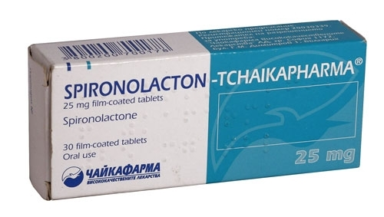
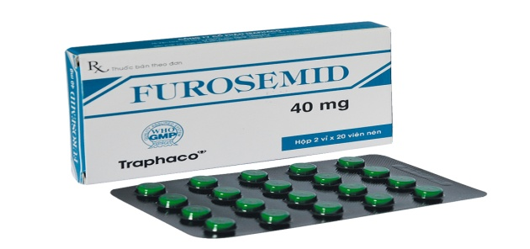
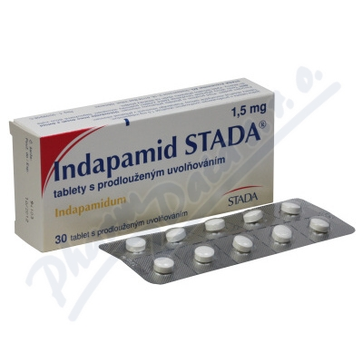
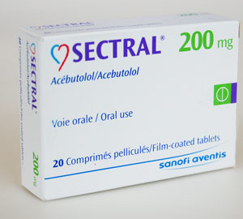
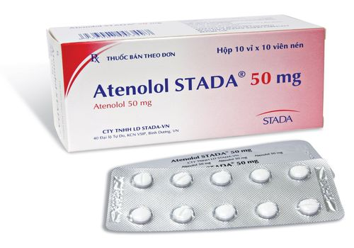
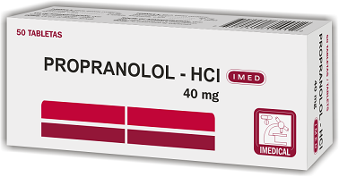
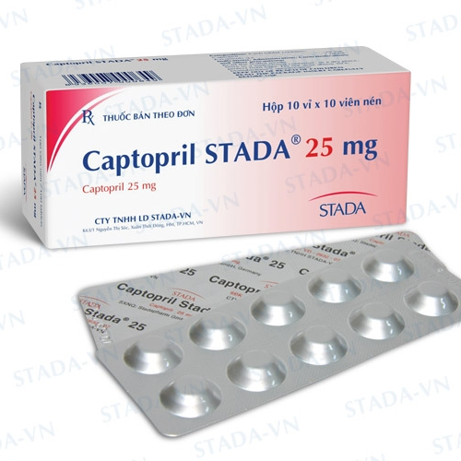
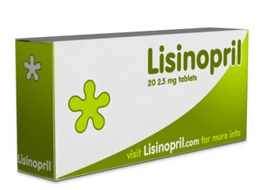
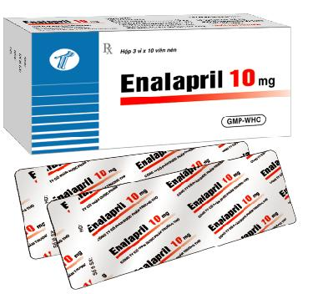
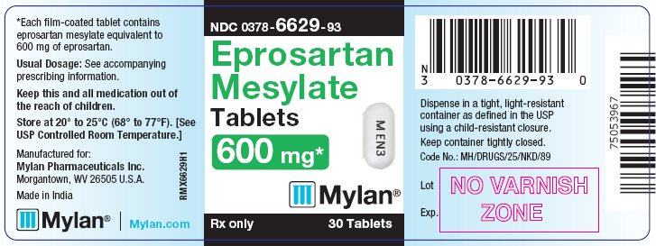
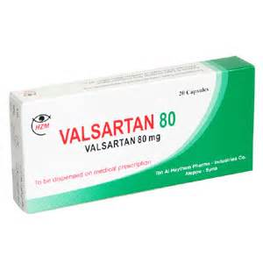
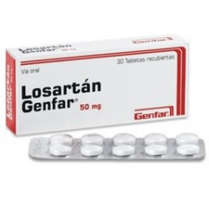
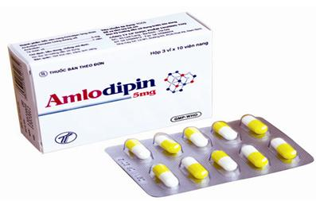
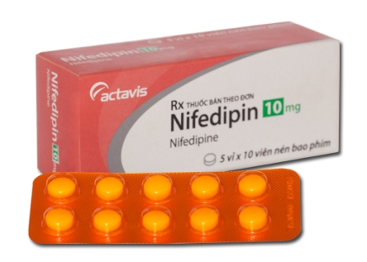
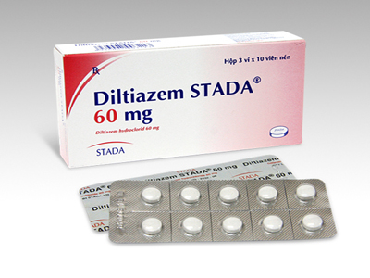
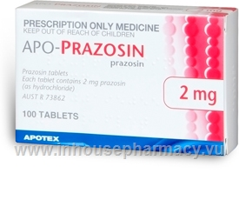
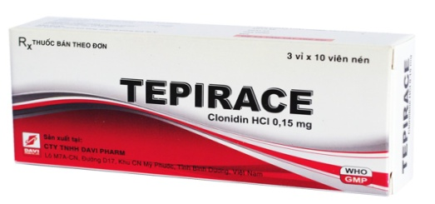
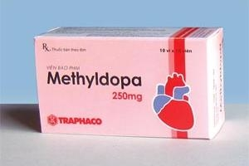
Lợi tiểu
Chẹn Beta
Ức chế ACE
Chẹn recepter Angiotensin-II
Chẹn kênh Canxi
Chẹn Alpha & Giãn mạch

Slide 15
CẢM ƠN THẦY VÀ CÁC BẠN
ĐÃ CHÚ Ý LẮNG NGHE!!!

